Slide 1
امراض النبات
محاضرات الجزء العملي
المرحلة الثالثة / قسم الوقاية
اعداد
م. علاء عودة مانع
المحاضرة الثالثة

Slide 2
symptoms and signs in plant pathology
الاعراض والعلامات المرضية في امراض النبات

Slide 3
الأعراض والعلامات المرضية
تعتبر دراسة الأعراض و العلامات المرضية من الأمور المهمة جدا في عملية تشخيص المسبب المرضي وبالتالي تحديد الطرق المناسبة لمقاومته والحد من انتشاره.
ويمكن تشخيص المرض حقليا عن طريق ملاحظة العلامات والأعراض المرضية , وهذا يتم من قبل مختصين في هذا المجال ولكن بسبب تشابه الأعراض المرضية للعديد من الأمراض النباتية فمن الضروري جدا دراسة الأعراض والعلامات المرضية مختبريا لتشخيص الحالة المرضية للنبات والتعرف على المسبب المرضي بصورة أكيدة ودقيقة

Slide 4
الأعراض المرضية
ويقصد بها ردود الفعل او الانعكاسات التي يبديها العائل النباتي نتيجة إصابته بالمسبب المرضي او هي التغيرات الخارجية او الداخلية التي تطرأ على النبات بعد إصابته بمرض معين. وتعتمد الأعراض على نوع المسبب المرضي ونوع النبات وعلى درجة التفاعل فيما بينهما والظروف البيئية المحيطة. وتكون الأعراض على نوعين فهي اما تظهر على جزء معين من النبات وتسمى هنا أعراضا موضعيةLocally Symptoms مثل أعراض التبقع ، التفاف الأوراق، موت أطراف النبات ، وجود أورام على الساق والجذور، او ان تصيب النبات بأكمله فتسمى حينئذ أعراضا جهازيةSystemic Symptoms مثل الاصفرار ، الذبول ، التقزم .
ويمكن تقسيم الأعراض المرضية الى خمسة مجموعات حسب طبيعة تلك الاعراض :
أولا- أعراض تغير اللون
ثانيا- الأعراض الناجمة عن موت الأنسجة
ثالثا- الأعراض الناجمة عن انخفاض في معدل نمو الأنسجة
رابعا- الأعراض الناجمة عن زيادة في معدل نمو الأنسجة
خامسا- أعراض الذبول

Slide 5
أولا- أعراض تغير اللون
ونعني بذلك تغير لون الأوراق او الأجزاء النباتية الأخرى كالسيقان والأزهار نتيجة لحدوث خلل في تكوين الكلوروفيل تحدثه كائنات حية دقيقة (مسببات مرضية) او نتيجة لوجود نقص في بعض العناصر الغذائية او لأسباب أخرى.
وأعراض تغير اللون تشمل:
1- الاصفرار Chlorosis
وهو حالة تحول اللون الأخضر للنبات الى اللون الأصفر نتيجة لتحلل او نقص في كمية الصبغة الخضراء (الكلوروفيل) وهذا الاصفرار قد يكون بعدة أشكال منها :
ا ‌- اصفرار ناتج عن نقص بعض العناصر الغذائية اللاعضوية في النبات كالنتروجين والبوتاسيوم والحديد والزنك.
ب ‌- اصفرار ناتج عن تطفل بعض الكائنات الحية ويكون اما:
- اصفرار موضعي لبعض خلايا نسيج العائل النباتي اذ تسبب بعض أنواع الفايروسات اصفرارا موضعيا على النبات بشكل بقع كما في مرض البقع الحلقية في التبغ Ring spots ، او بشكل شفافية العروق Vien Clearing وهو تبادل في لون الورقة بين الأخضر والأخضر الفاتح او الأصفر كما في مرض فايروس العرق الكبير في الخس.
- اصفرار عام للنبات ، ويحدث هذا النوع من الاصفرار نتيجة لإصابة النبات ببعض المسببات المرضية التي تسبب تعفن الجذور فتصبح غير قادرة على نقل المواد الغذائية والماء الى بقية أجزاء النبات مما يؤدي الى ظهور حالة من الاصفرار العام على النبات.

Slide 6
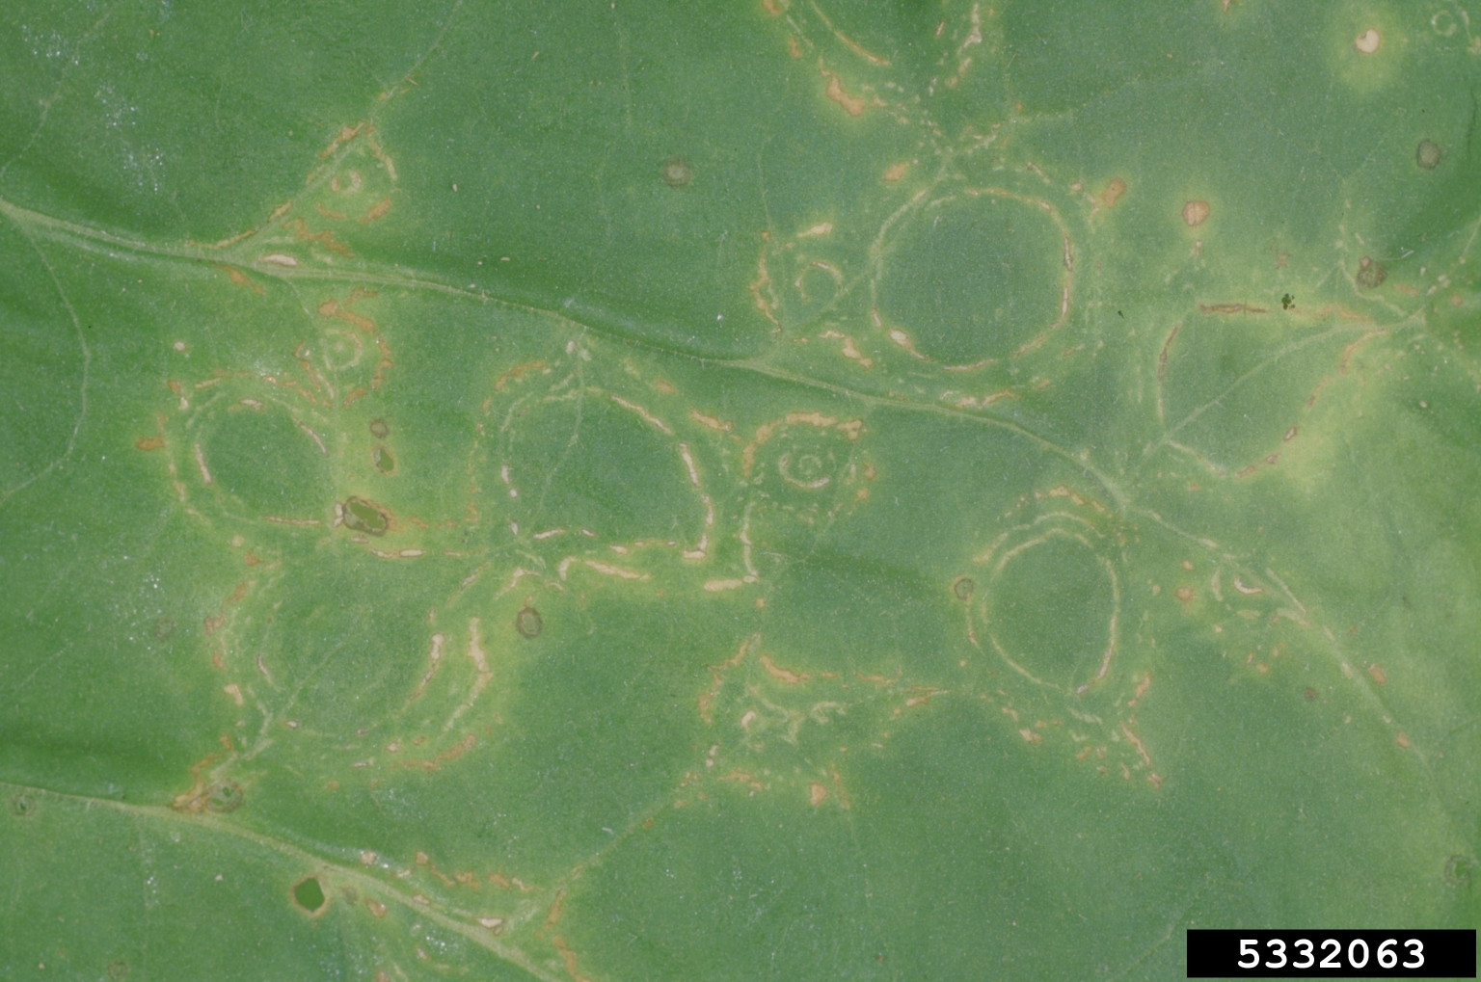
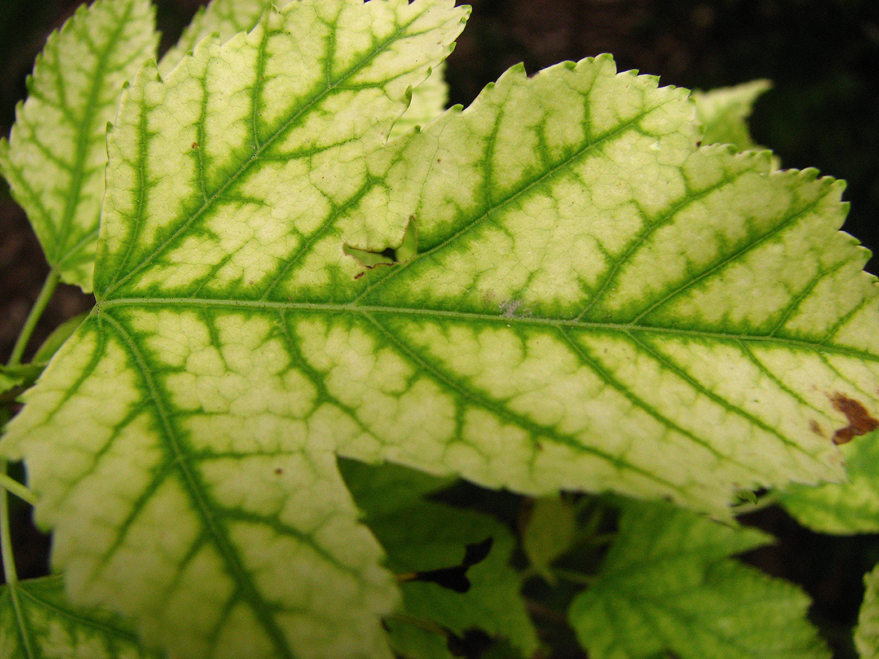
تسبب بعض أنواع الفايروسات اصفرارا موضعيا على النبات كما في مرض البقع الحلقية في التبغ Ring spots
اصفرار ناتج عن نقص بعض العناصر الغذائية اللاعضوية في النبات كالحديد

Slide 7
2- الابيضاض Albinism
وهي حالة تحول اللون الأخضر للنبات الى اللون الأبيض لعدم تكون الكلوروفيل نهائيا بسبب حدوث طفرات وراثية.
3- تغير في صبغة الانثوسيانين البنفسجية Changes in Anthocyanin : الى جانب الصبغة الخضراء (الكلوروفيل) توجد هناك صبغات ذائبة في عصير الخلية النباتية كصبغة الانثوسيانين البنفسجية التي تعطي الألوان الزاهية لأوراق النبات في الخريف . وقد وجد ان هذه الصبغة تزداد في النباتات التي تعاني نقصا في عنصر الفسفور فتظهر الأوراق بلون بنفسجي.

Slide 8
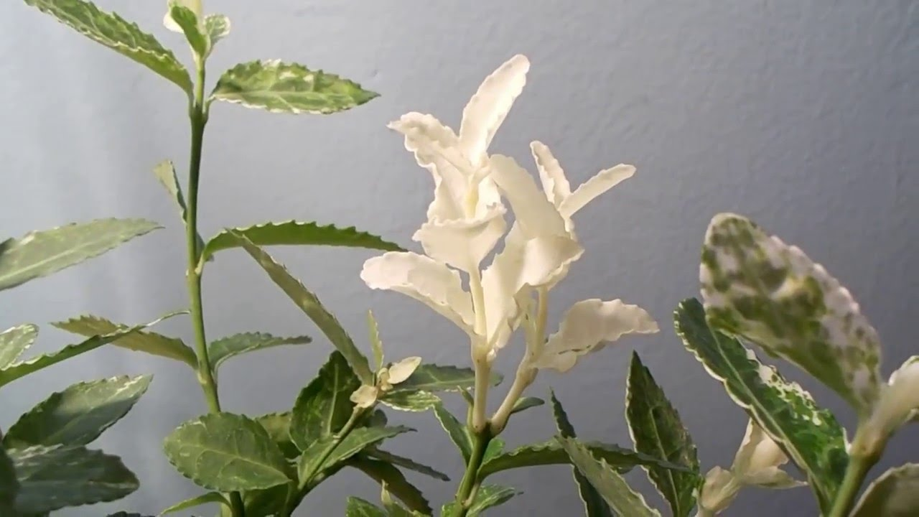
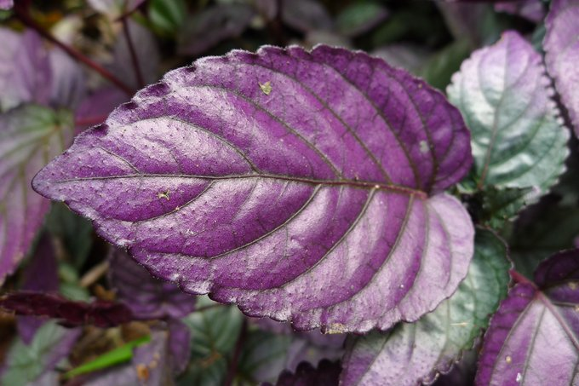
تحول اللون الأخضر للنبات الى اللون الأبيض لعدم تكون الكلوروفيل نهائيا بسبب حدوث طفرات وراثية
توجد صبغات ذائبة في عصير الخلية النباتية كصبغة الانثوسيانين البنفسجية التي تعطي الألوان الزاهية لاوراق النبات في الخريف . وقد وجد ان هذه الصبغة تزداد في النباتات التي تعاني نقصا في عنصر الفسفور

Slide 9
1- القتل الموضعي Localized Nicrosis :
وهو موت مساحة محددة من أنسجة النبات بغض النظر عن حجمها وفي أي جزء من النبات ويكون بعدة أشكال:
أ‌- تبقع الأوراق Leaf Spots
ب‌- تثقب الأوراق Leaf Shot-Hole
ت‌- التلطخ Blotch
ث‌- التخطيط Streak
ج‌- موت البادرات Damping-off Seedling
ح‌- الإفرازات Exudate
خ‌- القرحة Canker
د‌- موت الأطراف Die Back
ذ‌- الانثراكنوز Anthracnose
ر‌- ضربة الشمس Sun Scald

Slide 10
أ‌- تبقع الأوراق Leaf Spots :
وهو موت مساحة محددة من خلايا النسيج النباتي المصاب بسبب مهاجمة بعض المسببات المرضية للنسيج النباتي مسببة موت الخلايا المحيطة بمنطقة دخولها فتظهر بشكل بقع مريضة ومحددة وتكون البقع محددة المساحة عادة بسبب إحاطتها بنسيج فليني يفرزه العائل كوسيلة للدفاع عن نفسه لحصر المسبب المرضي في منطقة محددة ، مثل مرض التبقع الزاوي في القطن المتسبب عن البكتريا Xanthomonas malvacearum . وقد يسبب النقص في بعض العناصر المعدنية أعراض موت موضعية بشكل بقع صغيرة رمادية اللون كما في مرض النقطة الرمادية في الشوفان المتسبب عن نقص المنغنيز او بسبب زيادة في بعض العناصر كالبورون وبعض المبيدات الكيميائية.
ب - تثقب الأوراق Leaf Shot-Hole :
وهي حالة البقع الميتة من الأجزاء المصابة التي تترك ورائها ، بعد تيبسها وسقوطها ، ثقوبا على سطح الورقة كما في مرض تثقب أوراق الخوخ الذي يسببه الفطر Stigmina carpophila

Slide 11
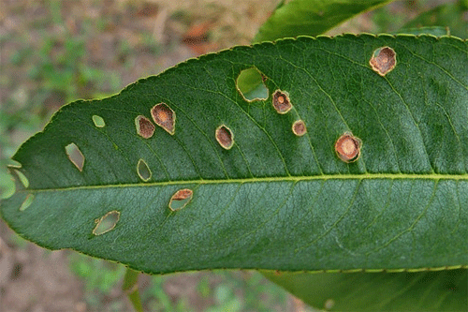
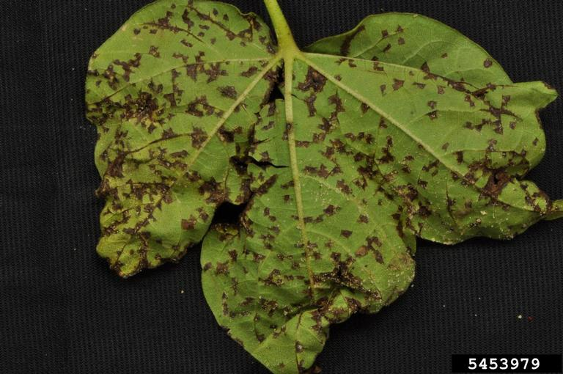
الصورة توضح موت مساحة محددة من خلايا النسيج النباتي اذ تكون البقع الميتة بعد تيبسها وسقوطها ثقوبا على سطح الورقة كما في مرض تثقب أوراق الخوخ الذي يسببه الفطر Stigmina carpophila
مرض التبقع الزاوي في القطن المتسبب عن البكتريا Xanthomonas malvacearum

Slide 12
ت – التلطخ Blotch :
وهي عبارة عن أنسجة ميتة ومتحللة بشكل بقع محددة مختلفة الأحجام ، يختلف لونها عن اللون الطبيعي للنبات كما في مرض التلطخ البقعي في الشعير الذي يسببه الفطر Helminthosporium sativum .
ث - التخطيط Streak :
وهو موت الأنسجة بشكل أشرطة او بقع طويلة وضيقة تمتد بين العروق ثم تتحد مع بعضها لتشمل مساحة واسعة من الورقة يمتد الى الغمد، كما في مرض الصدأ المخطط في الشعير الذي يسببه الفطر Puccinia striiformis
ج - سقوط البادرات Damping-off Seedling :
وهو موت مساحة محددة في منطقة السويقة الجنينية وتعفنها بسبب بعض المسببات المرضية الموجودة في التربة مثل أنواع الفطر Pythium sp والفطر Rhizoctonia sp وتكون فيها الأنسجة المصابة رخوة ، مائية ، بنية الى سوداء اللون ، لذلك تسقط السويقة الجنينية ميتة بسبب ضعف وتلف منطقة الإصابة.

Slide 13
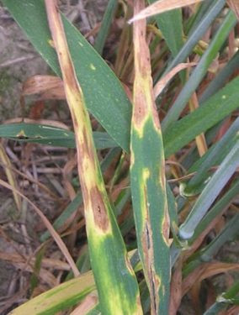
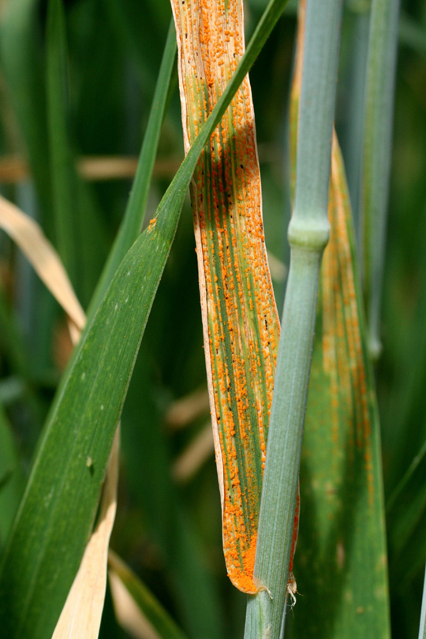
أنسجة ميتة ومتحللة بشكل بقع محددة مختلفة الأحجام ، يختلف لونها عن اللون الطبيعي للنبات كما في مرض التلطخ البقعي في الشعير الذي يسببه الفطر Helminthosporium sativum .
موت الأنسجة بشكل أشرطة او بقع طويلة وضيقة تمتد بين العروق ثم تتحد مع بعضها لتشمل مساحة واسعة من الورقة يمتد الى الغمد، كما في مرض الصدأ المخطط في الشعير الذي يسببه الفطر Puccinia striiformis

Slide 14
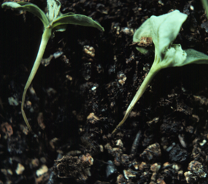
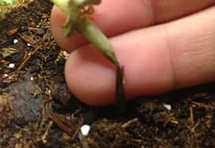
موت البادرات هو مساحة محددة في منطقة السويقة الجنينية وتعفنها بسبب بعض المسببات المرضية الموجودة في التربة مثل أنواع الفطر Pythium و Rhizoctonia و Fusarium

Slide 15
ح - موت الأطراف Die Back :
وهي حالة مرضية تبدأ بموت الأفرع والأغصان ابتداء من الطرف العلوي نزولا الى الأسفل ، ويسمى الموت الرجعي ، ويحدث في الأشجار والشجيرات عادة ويتسبب عن مجموعة مختلفة من الفطريات والنيماتودا والفايروسات
خ- الانثراكنوز Anthracnose :
عبارة عن بقع ميتة محددة النمو ، بنية الى سوداء اللون ، دائرية الشكل ، منخفضة قليلا عن سطح النسيج النباتي وذات حواف مرتفعة قليلا ، كما في مرض انثراكنوز الفاصوليا والباقلاء المتسبب عن الفطر Colltotricum sp يظهر على أجزاء النبات المختلفة ( الثمار ، البذور ، الأوراق ، السيقان).

Slide 16
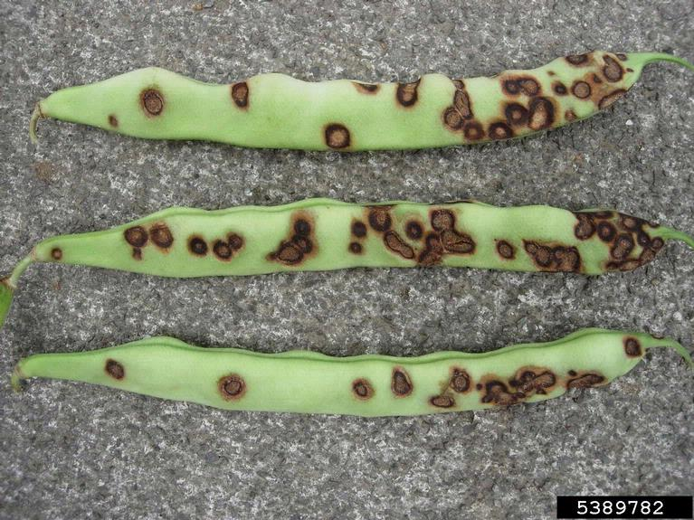
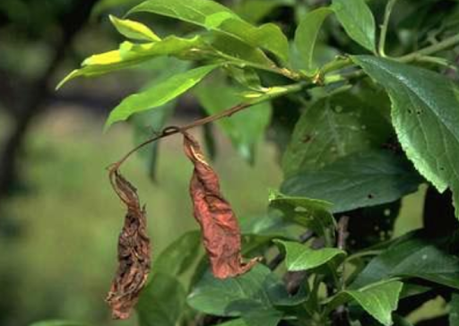
الانثراكنوز هو بقع ميتة محددة النمو ، بنية الى سوداء اللون ، دائرية الشكل ، منخفضة قليلا عن سطح النسيج النباتي وذات حواف مرتفعة قليلا ، كما في مرض انثراكنوز الفاصوليا المتسبب عن Colletotrichum lindemuthianum
موت الأفرع والأغصان ابتداء من الطرف العلوي نزولا الى الأسفل نتيجة الاصابة بالفطر BOTRYTIS

Slide 17
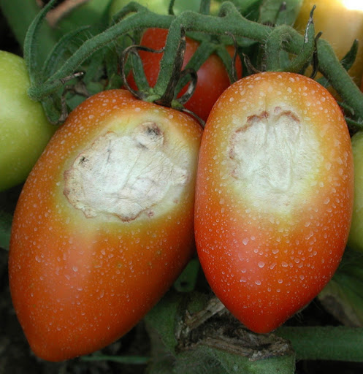
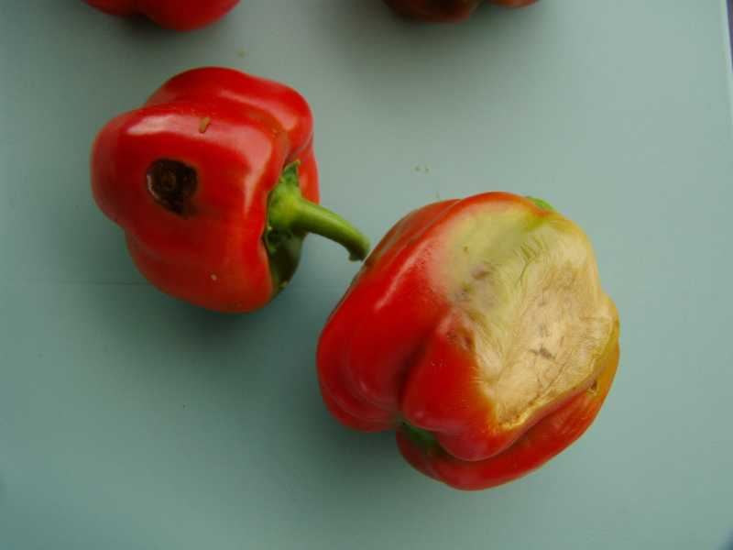
د – ضربة الشمس Sun Scald :
وهي احتراق وموت أنسجة النبات بشكل بقع صفراء غائرة على الجزء النباتي المقابل لأشعة الشمس ، تنكمش فيما بعد وتتحول الى اللون البني نتيجة موت الأنسجة.

Slide 18
2- القتل العام General Necrosis :
وهو عبارة عن الموت الكامل لخلايا النسيج النباتي نتيجة مهاجمتها من قبل المسببات المرضية ونموها داخل خلايا النسيج والمسافات البنية للخلايا ، ومن أنواع القتل العام :
أ- اللفحة Blight or Scorch :
ويقصد به الموت الكامل للأجزاء الهوائية (الثمار ،البراعم ، الأوراق ، الأزهار ، السيقان ) نتيجة إصابتها ببعض المسببات المرضية كما في مرض اللفحة المتأخرة في البطاطا والذي يسببه الفطر Phytophtora infestans ، ومرض اللفحة النارية في التفاح والعرموط المتسبب عن البكتريا Erwinia amylovora .
ب – التعفن Rot :
وهو عبارة عن موت الأنسجة النباتية وتحللها بشكل كامل بفعل بعض انزيمات التحلل كأنزيم اليكتنيز الذي يحلل مادة اليكتين لجدران خلايا النبات الذي تفرزه بعض انواع الفطريات والبكتيريا عند مهاجمتها الاجزاء النباتية (السيقان ، الجذور ، الثمار ، البذور) فتسبب تعفنها ، والتعفن على نوعين :

Slide 19
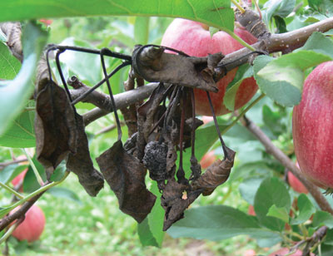
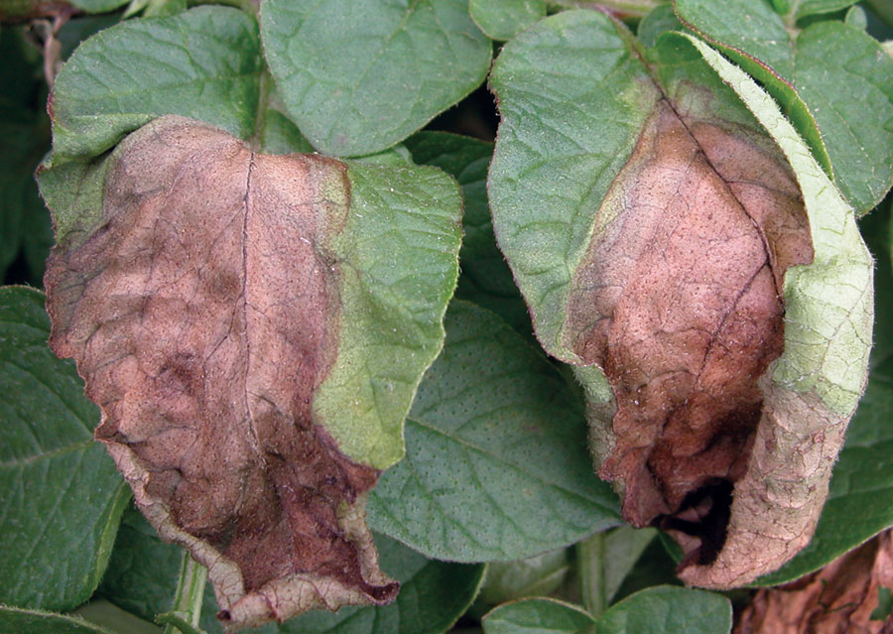
مرض اللفحة النارية في التفاح المتسبب عن البكتريا Erwinia amylovora
مرض اللفحة المتأخرة في البطاطا والذي يسببه الفطر Phytophtora infestans

Slide 20
• التعفن الطري (الرخو) Soft Rot :
وهو التحلل الكامل لأنسجة النبات من قبل المسبب المرضي حيث تتجمع العصارة النباتية بشكل مواد سائلة ويصبح قوام النسيج النباتي رخوا هلامي الملمس ومصحوب برائحة كريهة أحيانا ، لذلك يطلق على هذا النوع من التعفن بالطري او الرخو ، كما في أمراض تعفن الفواكه والخضر المتسبب عن البكتيريا Erwinia caratovora والفطر Rhizopus stolonifer .
• التعفن الجاف : Dry Rot
وهذا النوع من التعفن لا يكون مصحوبا بمواد سائلة او رخوة القوام ، اذ يتحول التعفن الطري الى تعفن جاف اذا ما تعرض لدرجات حرارة عالية ورطوبة نسبية منخفضة وهذا ما يحدث عند الاصابة بانواع الفطر Fusarium spp .

Slide 21
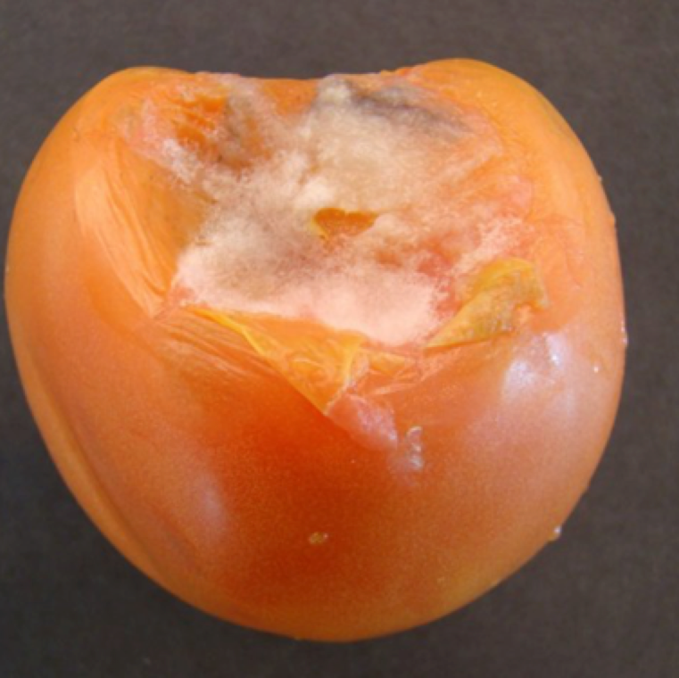
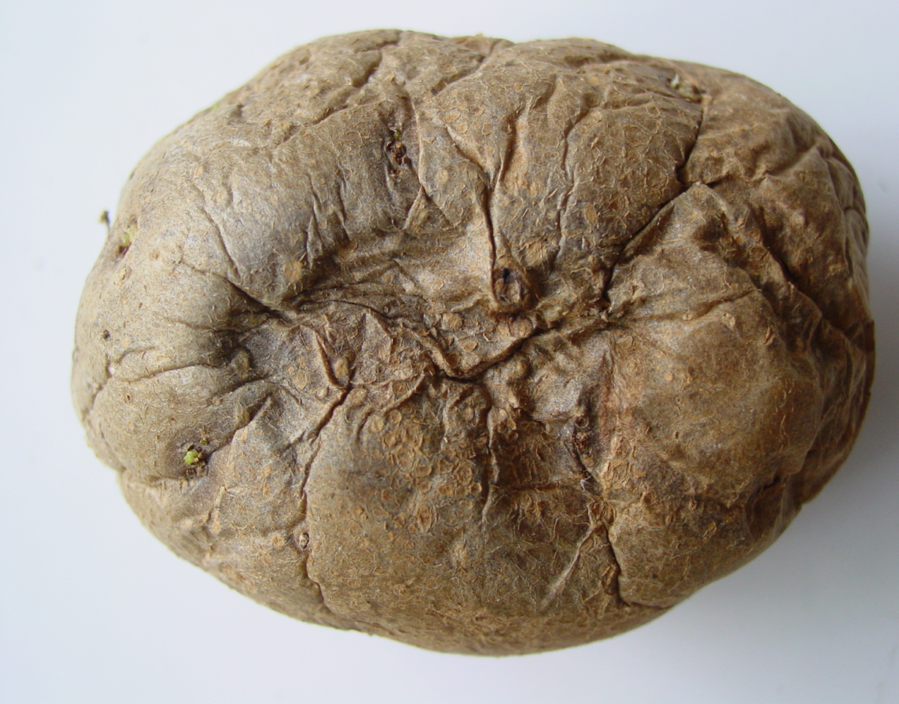
التعفن الطري الذي يسببه الفطر Rhizopus stolonifer
التعفن الجاف الذي يسببه الفطر Fusarium spp

Slide 22
ثالثا – الأعراض الناجمة عن انخفاض معدل نمو الأنسجة
ان ظهور هذه الأعراض ينتج عن إصابة النبات ببعض المسببات المرضية التي تعمل على إعاقة او منع الانقسام الخلوي وتكوين الأنسجة بصورة طبيعية ، وهذا يؤدي الى ظهور نوع من التشوه او التخلف في نمو النبات ، ومن تلك الأعراض ما يأتي:
1- التقزم Dwarfness :
وهو عدم نمو النبات نموا طبيعيا او وصوله الى حجمه الطبيعي ، ويحدث ذلك نتيجة لصغر حجم الخلايا وقلة او توقف انقسامها ، لذلك تكون العقد فيها متقاربة نسبيا اذا ما قورنت بالنباتات السليمة من حيث الارتفاع ، كما في مرض التقزم في الرز الذي يسببه فايروس التقزم في الرزRice Dwarf Virus
2- التورد Rosetting :
ويحدث نتيجة قصر في طول سلاميات الأغصان والأفرع وتقاربها بسبب توقف خلاياها عن الاستطالة الطبيعية حيث تتجمع الأوراق الموجودة على السلاميات بشكل متقارب فتظهر كالزهرة كما في مرض تورد الأوراق في الورد الذي يسببه فايروس تورد الورد Rose Rosette Virus

Slide 23
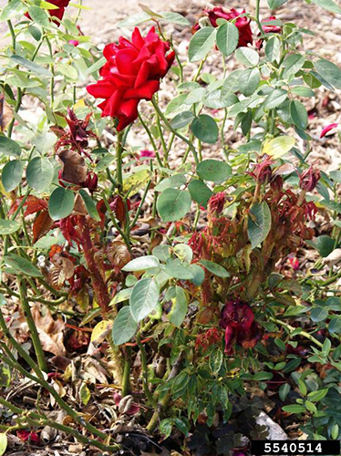
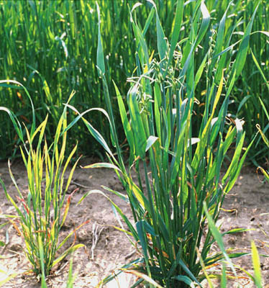
مرض تورد الأوراق في الورد الذي يسببه فايروس تورد الورد Rose Rosette Virus
مرض التقزم في الرز الذي يسببه فايروس التقزم في الرزRice Dwarf Virus

Slide 24
رابعا – الأعراض الناجمة عن زيادة في معدل نمو الأنسجة
وهنا تبدو الأعراض معاكسة للحالة السابقة (ثالثا) حيث يحدث انقسام سريع وغير منتظم في خلايا النسيج النباتي فيزداد عددها Hyperplasia ويتضخم حجمها Hypertrophy بسبب إصابة النبات ببعض المسببات المرضية التي تعمل على تحفيز خلايا أنسجة النبات على الزيادة غير الطبيعية مما يؤدي الى ظهور نمو غير طبيعي على النبات ، ومن هذه الأعراض ما يأتي :
1- الأورام Tumors :
وهي عبارة عن نموات شاذة او انتفاخات موضعية على أجزاء النبات المصاب ، تنشأ نتيجة انقسام الخلايا بصورة متكررة وتضخمها بصورة غير طبيعية ، وهذه الأورام تأخذ أشكالا مختلفة فقد تظهر على قواعد السيقان فتسمى تدرنات Galls كما في مرض التدرن التاجي الذي تسببه البكتيريا Agrobacterium ، او قد تظهر على الجذور بشكل تعقد Knot كما في مرض تعقد الجذور الذي تسببه النيماتودا Meloidogyn sp .

Slide 25
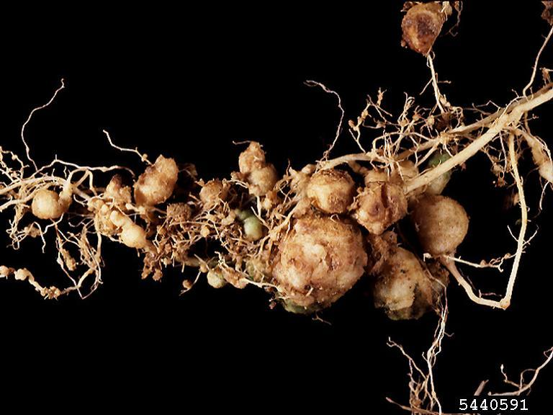
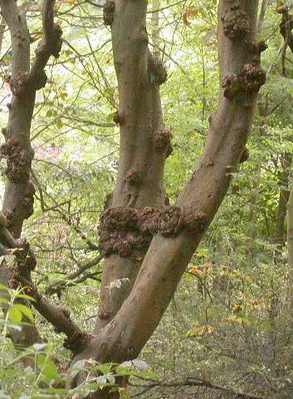
العقد على الجذور التي تسببها النيماتودا Meloidogyne
الاورام التي تسببها البكتريا Agrobacterium

Slide 26
2- تجعد الأوراق Leaf Curl :
وهو نوع آخر من النمو وتضخم الأنسجة حيث تحصل زيادة في نمو سطح واحد من الورقة دون الآخر مما يؤدي إلى التفاف وتجعد الورقة كما في مرض تجعد أوراق الخوخ الذي يسببه الفطر Taphrina deformans
3- الجرب Scab :
وهو عبارة عن بقع قشرية ميتة محددة النمو مرتفعة وخشنة الملمس ، تنشأ عادة من نمو زائد غير طبيعي للأنسجة السطحية للأوراق او الثمار أو الدرنات ، والتي تتشقق فتصبح ذات تركيب فليني كلما تقدمت الإصابة مثل مرض جرب التفاح الذي يسببه الفطر Venturia inaequalis
4- الاستطالة Elongation
وهي الزيادة الحاصلة في طول خلايا الأنسجة المصابة عن المعدل الطبيعي والتي تؤدي بدورها الى استطالة العقد او الساق بصورة غير طبيعية ، ويعزى سبب زيادة الطول الى هرمون الجبريلين الذي يفرزه المسبب المرضي فيحفز خلايا النبات على الاستطالة.

Slide 27
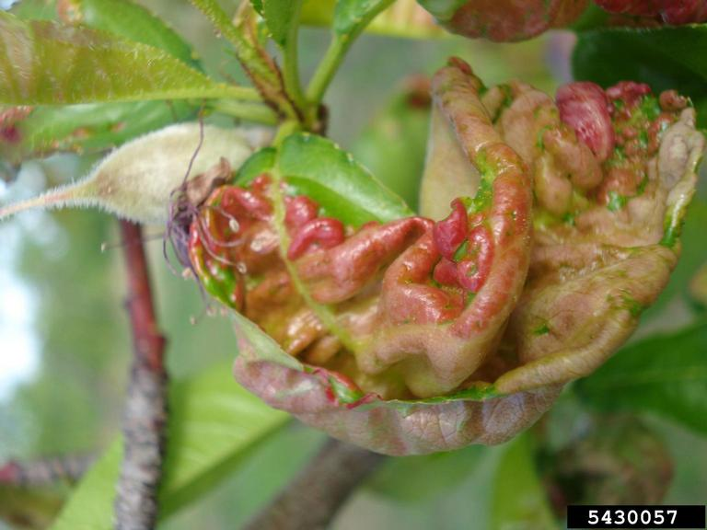
مرض تجعد أوراق الخوخ الذي يسببه الفطر Taphrina deformans

Slide 28
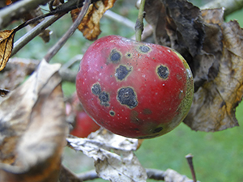
مرض جرب التفاح الذي يسببه الفطر Venturia inaequalis

Slide 29
خامسا – أعراض الذبول Wilt
وهي حالة فقدان الحيوية والنشاط في الأوراق والأغصان وانكماشها وتدليها نتيجة لحدوث خلل في وظيفة الجذر ( امتصاص ونقل الماء الى النبات) وبالتالي فان كمية الماء التي تصل الى النبات تكون اقل من الحاجة ، لذا تحصل ظاهرة الذبول. وهي على نوعين :
أ‌- الذبول المتسبب عن الإصابة بالمسببات المرضية:
ويحدث هذا النوع من الذبول نتيجة لإصابة منطقة الأوعية الناقلة ، بالمسببات المرضية ، ولهذا النوع من الذبول عدة نظريات ،هي:
نظريات الذبول :
1- نظرية انسداد الأوعية الناقلة للماء (أوعية الخشب) ويتم ذلك كما ياتي:
أ‌- غلق الأوعية الناقلة بتراكيب الفطر الممرض مثل فطر Fusarium .
ب‌- غلق الأوعية الناقلة بالثايلوسات وهي تثخنات في جدار الوعاء الناقل ، تتكون نتيجة لتحفيز المسبب المرضي لجدران الوعاء الناقل على تكوينها.
ت‌- إفراز الأنزيمات من قبل المسبب المرضي والتي تعمل على تحلل الجدار الداخلي للأوعية الناقلة المكونة من مادة السليلوز والبكتين فتعمل هذه المواد كسدادات تغلق الأوعية الناقلة وتعيق عملية صعود الماء.
2- نظرية الإفرازات السامة Toxicity Theory
حيث ان المسبب المرضي يقوم بفرز مواد سامة تقتل الأوعية الناقلة مثل الفطر Fusarium الذي يفرز المادة السامة فيوزاريك اسيد Fusaric acid التي تسبب ذبول النبات.

Slide 30
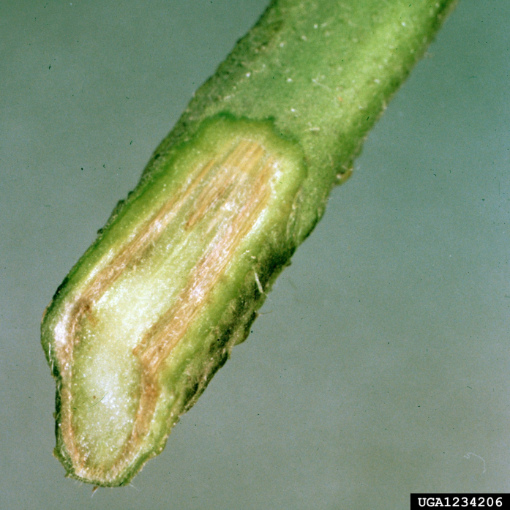
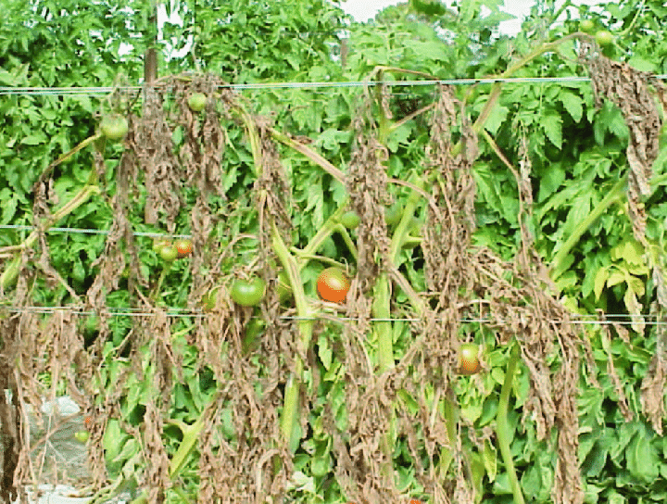
أعراض الذبول التي يسببها الفطر Fusarium oxysporum

Slide 31
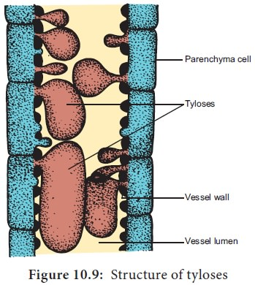

Slide 32
العلامـــــــات المرضية Diseases Signs
ويقصد بها وجود طفيلي المرض (المسبب المرضي) نفسه سواء كان فطرا أو بكتيريا أو نيماتودا بأي تركيب من تراكيب المسبب المرضي الجنسية أو الخضرية ( اللاجنسية ) داخل أو على أنسجة النبات العائل.
1- التفحم Smut : وهي علامات مرضية بشكل كتل تفحمية سوداء وهي عبارة عن جراثيم الفطر الممرض كما في أمراض التفحم
2- الصدأ Rust : وهي عبارة عن بثرات بشكل نموات بارزة بمساحات صغيرة على سطح النبات المصاب تشبه صدأ الحديد وهي عبارة عن جراثيم الفطر الممرض كما في أصداء الحنطة والشعير.
3- البياض Mildew : وهو عبارة عن نموات دقيقية لجراثيم الفطر الممرض تغطي الأوراق والأغصان ويكون أما بشكل بياض دقيقي Powdery Mildew ابيض اللون أو بياض زغبي Downy Mildew رمادي اللون

Slide 33
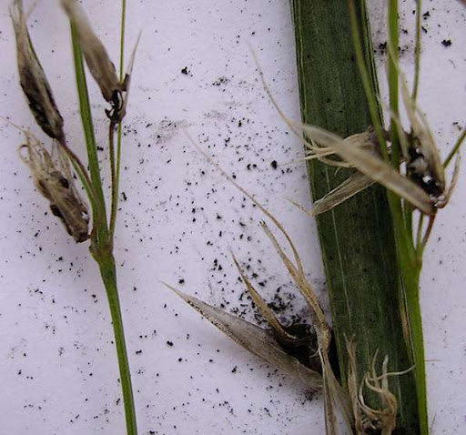
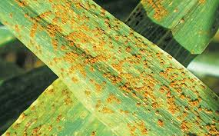
أمراض التفحم
مرض الصدأ على الحنطة

Slide 34
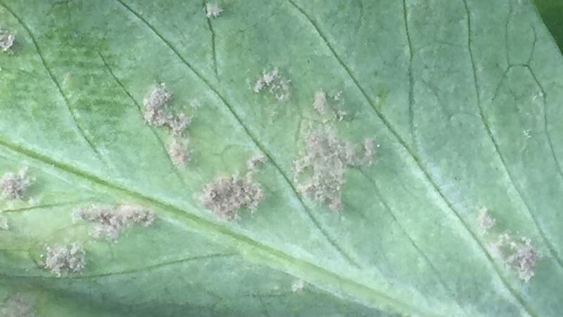
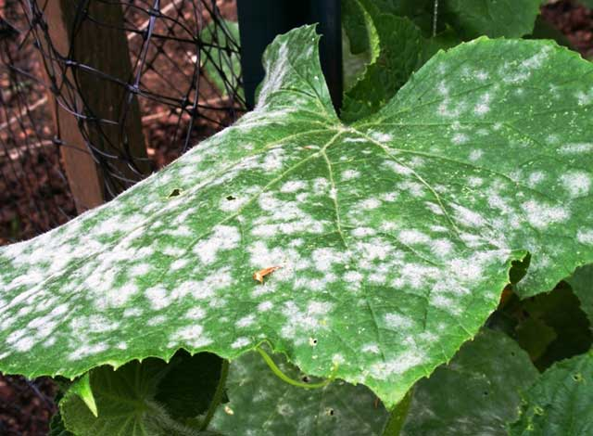
Downy Mildew
Powdery Mildew

Slide 35
شكرا لأصغائكم

